Slide 1
Planejamento Tributário no CARF: antes e depois da alteração na regra do voto de qualidade
Moisés de Sousa Carvalho
Coordenador-Geral da Atuação da PGFN no CARF
Professor e Especialista IBET

Slide 2
O Artigo 28 da Lei 13.988/2020
Art. 28. A Lei nº 10.522, de 19 de julho de 2002, passa a vigorar acrescida do seguinte art. 19-E:
“Art. 19-E. Em caso de empate no julgamento do processo administrativo de determinação e exigência do crédito tributário, não se aplica o voto de qualidade a que se refere o § 9º do art. 25 do Decreto nº 70.235, de 6 de março de 1972, resolvendo-se favoravelmente ao contribuinte.”
“Abuso do voto de qualidade”

Slide 3
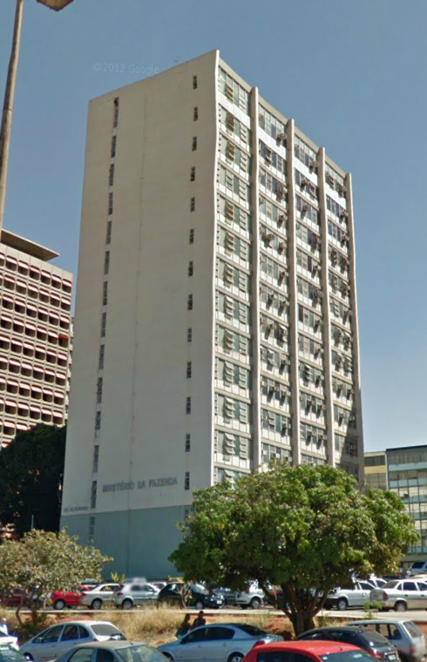
A jurisprudência da CSRF antes do art. 19-E “Planejamentos tributários” As grandes teses

Slide 4
1ª Turma/CSRF: teses resolvidas por VQ
Amortização do ágio pago – uso de empresa veículo
Multa qualificada
Lucros no exterior. Aplicação de tratados para evitar a dupla tributação
JCP. Possibilidade de pagamento acumulado
Trava de 30% na extinção da pessoa jurídica
Planejamentos tributários com transferência do ganho de capital para pessoas ou entidades com tributação favorecida (não-residentes, fundos de investimento em participações)
CSLL/coisa julgada

Slide 5
2ª Turma/CSRF: teses resolvidas por VQ
PLR. Requisitos da Lei 10.101/00 (composição)*
Pacto prévio
Periodicidade
Regras claras (caso concreto)
Participação do sindicato
PLR - Diretores
Exploração do direito de imagem através de pessoa jurídica (atletas)
Stock options. Caráter remuneratório
Capitalização de lucros em duplicidade

Slide 6
3ª Turma/CSRF: teses resolvidas por VQ
PIS/Cofins e CIDE. Planejamento “90-10”. Separação artificial dos contratos de afretamento de plataformas e de prestação de serviços de exploração de petróleo
PIS/Cofins. Planejamento tributário para quebrar a cadeia monofásica. Segregação artificial da empresa em mais de uma pessoa jurídica
IPI. Aplicação do valor tributável mínimo (VTM) em operações realizadas entre partes interdependentes. Conceito de “praça”

Slide 8
A jurisprudência da CSRF após o art. 19-E Inversão nas grandes teses?

Slide 9
1ª Turma/CSRF
Amortização de ágio
Ágio pago – utilização de empresa veículo
9101-006.049 (Banco Cacique): favorável por maioria
9101-006.240 (Gol Linhas Aéreas): favorável por maioria
9101-006.250 (Sky Brasil): desfavorável por maioria
9101-006.287 (Via S.A.): favorável por maioria
9101-006.289 (GVT): favorável por maioria
Análise do caso concreto

Slide 10
As “correntes” na 1ª Turma/CSRF
1) Impossibilidade do Fisco questionar a substância da empresa veículo
Lei 9.532/97: “norma indutora de comportamento”
2) Possibilidade de utilização da empresa veículo, desde que não haja SIMULAÇÃO
3) Necessidade de analisar a substância da empresa veículo
Demonstração de razões além do aproveitamento do ágio
4) Exigência de confusão patrimonial entre o investimento e o “real adquirente”
Análise complementar de substância da empresa veículo

Slide 11
1ª Turma/CSRF
Amortização de ágio
Multa qualificada
9101-005.761 (Lafargeholcim Brasil): favorável por maioria
Impossibilidade de qualificação por abuso de direito ou fraude à lei
9101-006.002 (Sul América): favorável por maioria
Ágio interno
9101-006.249 (Procópio Indústria e Comércio): favorável pelo 19-E
Ágio interno posterior a 2005 (art. 36 da Lei 10.637/02)
9101-006.250 (Sky Brasil): favorável por maioria

Slide 12
1ª Turma/CSRF
Amortização de ágio
Ágio interno
9101-005.778 (Copagaz): desfavorável por maioria (composição anterior)
9101-006.358 (A. Angeloni): favorável pelo art. 19-E
Adição do ágio na base de cálculo da CSLL
9101-006.164 (AMBEV): desfavorável por maioria
9101-006.255 (BB - Banco de Investimento): desfavorável por maioria

Slide 13
As “grandes teses” na 1ª Turma/CSRF
Lucros no exterior. Aplicação de tratados para evitar a dupla tributação
Favorável pelo art. 19-E na composição anterior
Favorável por maioria na composição atual (até ontem)*
Trava de 30% na extinção da pessoa jurídica
Favorável pelo art. 19-E na composição anterior
Favorável por maioria na composição atual
CSLL/coisa julgada
Favorável pelo art. 19-E na composição anterior
Favorável por maioria na composição atual
JCP. Possibilidade de pagamento acumulado
Favorável pelo art. 19-E

Slide 14
Por outro lado...
Acórdão 9101-006.170 (07/2022)
OPERAÇÕES SIMULADAS PARA AFASTAR A TRIBUTAÇÃO DE GANHO DE CAPITAL. INTERPOSIÇÃO DE PESSOAS. REQUALIFICAÇÃO DOS FATOS PELO FISCO. LEGITIMIDADE PARA COBRAR OS TRIBUTOS DOS EFETIVOS ALIENANTES. A formalização de negócios jurídicos simulados permite o fisco requalificar juridicamente os fatos, exigindo do verdadeiro alienante os tributos incidentes sobre o ganho de capital que deixou de ser oferecido à tributação.
Operação “casa-separa” → possibilidade de requalificação dos fatos pelo Fisco
Simulação
Unanimidade de votos

Slide 15
As “grandes teses” na 2ª Turma/CSRF
PLR. Requisitos da Lei 10.101/00
Pacto prévio: favorável pelo art. 19-E (composição atual)
Participação do sindicato: favorável pelo art. 19-E
PLR – Diretores: favorável pelo art. 19-E
Stock options. Caráter remuneratório
Favorável por maioria
Hiring bonus. Caráter remuneratório
Favorável por maioria

Slide 16
Por outro lado: o Acórdão 9202-010.497 (10/2022)
Aplicação do art. 23 da Lei 9.249/95 (opção fiscal)
Integralização de capital de imobiliária com entrega de imóveis rurais pelo valor da declaração
Os problemas:
Negociação realizada pelo “sócio” pessoa física (99,9%); imobiliária recém constituída (lucro presumido)
Alienação dos imóveis rurais no dia seguinte à integralização
Distribuição de dividendos ao sócio logo após a alienação
X Desfazimento material do aumento de capital
Análise do antes/depois:
PF com imóveis/dinheiro
PJ com ???

Slide 17
Considerações finais
Planejamento tributário no CARF: antes e após o art. 19-E
- O que mudou:
Resultados nas “grandes teses” → julgamentos por maioria de votos
O problema era o voto de qualidade?

Slide 18
Considerações finais
Planejamento tributário no CARF: antes e após o art. 19-E
- O que não mudou:
Abordagem dos planejamentos tributários → análise dos fatos
“Forma declarada é confirmada pela realidade?”
Legalidade material
Vivência dos efeitos do ato ou negócio jurídico
X Legalidade formal
Forma desprovida de conteúdo (simulação)

Slide 19
Muito obrigado!
Moisés de Sousa Carvalho Pereira
moises.pereira@pgfn.gov.br
LinkedIn

